Slide 1
IIS服务器的配置与管理

Slide 2


第四章 IIS简介
4.1 Internet 与 Web 概述
  Internet 的基本概念与 Web 的基本概念
4.2 IP 地址与域名服务
  IP 地址的格式与表示
  域名的表示格式及其服务
4.3 安装与使用 IIS
  利用 IIS 构建 Web 服务器的方法
4.4 WEB网站的管理和配置

Slide 3
第四章 学习要求
学习目的和要求
  通过本章内容的学习，考生应该了解Internet与Web的基本情况和基本概念，并理解IP地址和网址的概念以及它们的意义和在网络中的作用，理解Web在不同网址时的区别。学会安装和维护IIS，理解IIS各种属性的意义和对IIS服务的影响，并会根据需求设置IIS的各种属性。

Slide 4
Internet 概述（1）
Internet 定义：遵循TCP/IP协议，由大量网络互联而成的“超级网”。
  全球性：互联网中的计算机通过全球性的唯一地址逻辑链接
  开放性：互联网中的计算机之间通信使用 TCP/IP（Transmission Control Protocol/Internet Protocol的简写，中译名为传输控制协议/因特网互联协议）
  平等性：为公共用户和私人用户提供高水平的信息服务
IP地址

Slide 5
Internet 概述（2）
关于Internet
  从Internet的结构看，它是一个使用路由器将分布在世界各地的规模不同的计算机网络互联起来的网际网
  从用户的角度看，Internet是一个全球范围的信息资源网，接入网络的主机可以是信息服务提供者的服务器，也可以是信息服务使用者的客户机

Slide 6
Internet 概述（3）
Internet 基本应用
  电子邮件、www信息查询与浏览、电子新闻、文件传输、语音与图象通信服务
  讨论问题、休闲购物、跨国学术研究、商贸活动、在线教育、即时通信、交友
Internet 发展简史
  1969年美国防部提出Advanced Research Projects Agency (ARPA)计划，构建一个计算机网络。提出了“分组交换”的概念，并实现四个节点的链接。至1972年网上已有40个节点。
  1980年，TCP/IP成为Internet的核心技术。1990年ARPANet与CS网互联，Internet宣告诞生。
  1991年，美国成立商业网络交换协会，允许在互联网上不加限制地选取商业信息，互联网上的商业应用迅速发展。
政府投资来源于税收，不能应用于商业牟利。所以，90年代以前只限于科学研究和学术领域
90年代后，允许民间资本投资于网络建设,互联网应用得到全面发展,电子商务发展尤为迅猛

Slide 7
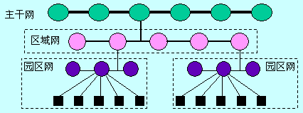


Internet 概述（3）
其他国家
主干网
ANS NET
美国高级网络与服务网
Internet 应用工具
  浏览器
  超文本描述语言（HTML）
  搜索引擎
  跨平台编程技术
互联网的三个层次
  主干网
  区域网
  园区网
专线连接
专线连接
ISP
Modem
国家
主干网
专线连接
电话线连接
Modem
路由器
专线连接
园区网
专线连接

Slide 8
Web 概述
Web全称为world wide web，缩写www，汉译万维网
Web是一种体系结构，通过它可以访问遍布于全世界的主机上的链接文件
  Web是internet提供的一种服务
  Web是存储在全世界互联网计算机中数量巨大的文档的集合
  Web上海量的信息是由彼此关联的称为网页的文档组成
  Web的内容保存在web站点中，用户可通过浏览器访问站点
Web是建立在客户/服务器模型基础上，以HTML语言和HTTP协议为基础，能以文字、图象、声音交融的方式传递信息，提供一种友好的信息查询接口和统一的用户界面。
万维网的出现促进了Internet的迅速发展

Slide 9

超文本和超媒体(Hypertext & Hypermedia)
WWW是一个分布式的超媒体系统。超媒体是超文本的扩展。
超文本是一种有别于普通文档的计算机文档，在这种文档中包含了若干用作链接(Iink)的一些字、短语(一般用下划线或不同的颜色标明的字、短语)或图标。这些文档可以位于世界上任何一个接在Internet上的超文本系统中。用户在阅读这种文档时，可以通过点击在文档里的链接，从其中一个地点移向另一地点，或从一个文档移向另一个文档。
在超媒体里的链接不只是连到文本文档，还可以连到其他形式的媒体，如图形图象、声音或影视动画等。

Slide 10
万维网的发展简史
1989年3月，CERN(欧洲高能粒子物理实验室) 的Tim Berners Lee 提出网络共享计划。
1990年初，创建了html(超文本文档描述语言)，制定了http标准。9月实现了第一个基于文本的web原型。
1991年12月，web在超文本会议上作了公开演示。
1993年，伊利诺斯州立大学的NCSA(超级计算应用国家中心)发布了第一个图形界面的浏览器Mosaic。
1994年，Marc Andreesen离开NCSA创立Netscape公司，推出了第一代全服务浏览器Netscape Navigator 1.1，标志着万维网的正式诞生。
1995年，Microsoft开发了一个更好用的浏览器Internet Explorer，并将它与Windows系统软件捆绑。

Slide 11
Web 的基本概念
Web是基于客户机/服务器(C/S)的一种体系结构
C/S模型的通信过程
  客户机向服务器发出请求，要求执行某项任务
  服务器接受请求，执行任务，并向客户机返回响应
C/S结构中，客户机/服务器并不一定是两端的计算机，更多的是指软件
C/S结构中，客户机上运行的浏览器程序基本上是标准化的，所以建立C/S系统的主要任务在服务器上
Web体系结构因此也称为浏览器/服务器(B/S)结构

Slide 12
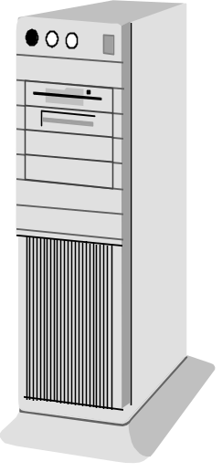





Web服务器工作步骤
用户打开计算机(客户机)启动浏览器程序，并在浏览器中指定一个URL(统一资源定位器) ，浏览器向该URL指定的服务器发出请求
Web服务器收到请求，把URL转换成页面所在服务器上的文件路径名
如果URL所指向的是普通的HTML文档，服务器便直接将其送给浏览器
如果HTML中嵌有CGI等程序，服务器就运行CGI程序，并将结果传送给浏览器，web服务器运行CGI程序时还可能需要调用数据库服务器和其他服务器
这里默认获取 index.htm 文件
URL地址：http://www.123.com/home.asp
URL地址：http://www.123.com
Internet
Internet
返回 home.asp程序执行后的结果拼装成的html文档
返回 index.htm
客户端
WWW服务器
程序
数据库
客户端
WWW服务器
HTML文档
浏览器
浏览器
第1层
第2层
第3层
第1层
第2层
Notes:
绝大多数的CGI程序被用来解释处理来自表单的输入信息，并在服务器产生相应的处理，或将相应的信息反馈给浏览器。CGI程序使网页具有交互功能。

Slide 13
Web的基本技术
服务器技术：与构建服务器相关的基本技术
  服务器策略与结构的设计
  服务器软硬件的选择及其他相关的构建问题
HTML技术：构成网页的主要工具，是web的基础
CGI技术：通用网关接口，是web动态网页的基础，也是web与其他应用交流的基础

Slide 14
Web的基本技术
Java技术：CGI的改进技术，Java applet可提供动画、音频、视频等多媒体服务
JavaScript：内嵌HTML的脚本语言，可生成动态网页
ActiveX和VBScript：动态对象模型和相应的脚本语言
VRML：虚拟现实造型语言，是创建三维对象的工具

Slide 15

IP协议地址
IP协议地址简称IP地址，由32位二进制数构成，用来唯一标识Internet中的每台主机
IP地址采用点分十进制表示形式
  如：202.112.139.134、18.36.7.221
IP地址的结构：一个IP地址由网络号与主机号组成
IP地址(32) = NetID + HostID
网络号
主机号
网络号
子网编号
主机号

Slide 16
IP地址指定的三类网络
A类网：首字节(1~126)
网络地址(8位) 主机地址(24位)
B类网：首字节(128~191)
网络地址(16位) 主机地址(16位)
C类网：首字节(192~223)
网络地址(24位) 主机地址(8位)

Slide 17
子网掩码
用于确定主机属于哪个网络
用于屏蔽掉IP地址的主机部分
例：标准A类网的子网掩码：255.0.0.0
标准B类网的子网掩码：255.255.0.0
标准C类网的子网掩码：255.255.255.0
标识出IP地址的哪些部分被包含在本地网络中，用于确定本地网络数据包的路由
  如：2位编码子网的子网掩码 子网编号
255.255.255.192
网络地址 主机地址

Slide 18
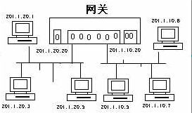
网关地址
网关地址标识由子网掩码过滤出来的分组地址
可用以自动决定本网络中的终端IP地址

Slide 19
域名系统DNS (Domain Name System)
域名：一种有意义的符号，用于定位Internet中的主机(局域网中采用“工作组名+计算机名”标识计算机)
域名是IP地址的字符表现形式
如：www.ibm.com，www.shu.edu.cn
域名与IP地址相对应
在域名系统中，每个域是由不同的组织来管理的，各个组织可自由选择域名，只要保证组织内部的唯一性
域名的一般格式
  四级域名.三级域名.二级域名.顶级域名
组织模式、地理模式
机构名、 国别名

Slide 20
域名的构成
域名由多个称为“域”的符号组成，每组域间用“.”分隔，从左至右域的级别升高。
最高级别的域名称为“顶级域名”，主要有国家顶级域名和通用顶级域名。国家顶级域名均为两个字母。
国家顶级域名下的二级域名均由国家自行确定。我国将其分为“类别域名”、行政域名。一般表示地区或网络的类型，如商业网，政府网，学术网等
第三级一般表示机构名称。

Slide 21
顶级域名的选择
常用域名代码
意义
COM
商业组织
EDU
教育机构
GOV
政府部门
MIL
军事部门
NET
主要网络支持中心
ORG
非盈利组织
INT
国际组织
<Country code>
国家代码

Slide 22

国家顶级域名
.cn 中国
.uk 英国
.se 瑞典
.fr 法国
.us 美国
.jp 日本
.au 澳大利亚
.ca 加拿大
.gb 德国
.sg 新加坡
……

Slide 23
域名服务(域名解析)
域名解析：将主机域名映射成IP地址的过程
域名解析的方法
  正向域名解析：从域名映射为IP地址
  反向域名解析：从IP地址映射为域名

Slide 24
域名服务(域名解析)
域名解析过程：
  由域名服务器实现，域名服务器中保存了所管辖区域中的主机与IP地址的对照表
  先由本地的域名服务器查询主机域名所对应的IP地址
  查不到时，向其他域名服务器发出请求，要求其他域名服务器协助查找
  将查到的IP地址返回给发出请求的应用程序
域名解析过程对用户是透明的

Slide 25
构建web服务器
Web服务器硬件需求
  高速、大容量的计算机
  路由器等网络接口设备
  网络传输介质及其他网络设备(包括网络中的其他计算机等)
Web服务器软件需求
  IP地址、域名
  TCP/IP协议
  网络服务器端操作系统
  支持web服务的Internet网络服务管理器

Slide 26
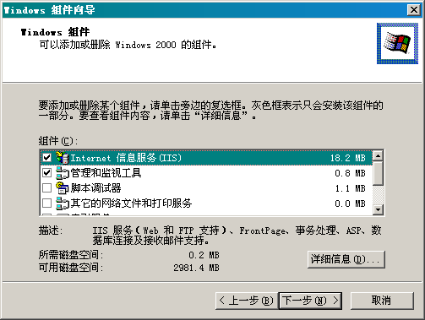
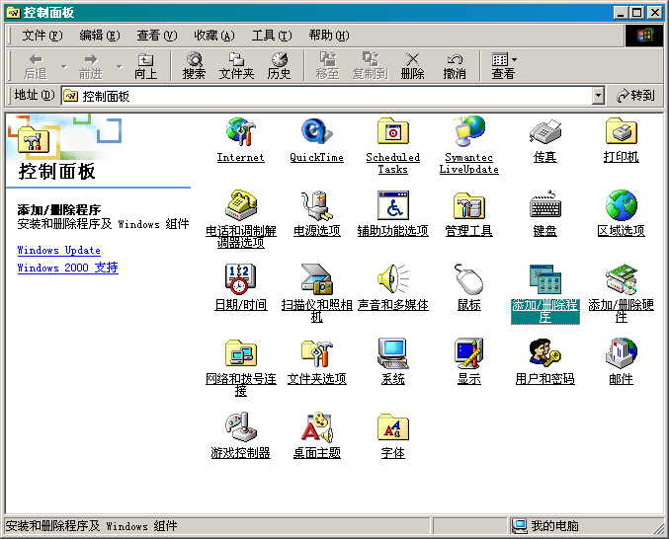
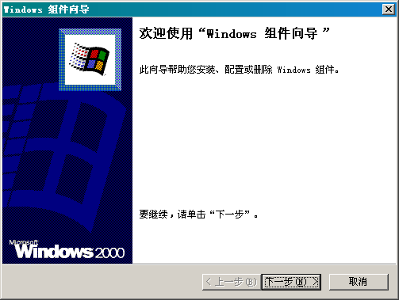
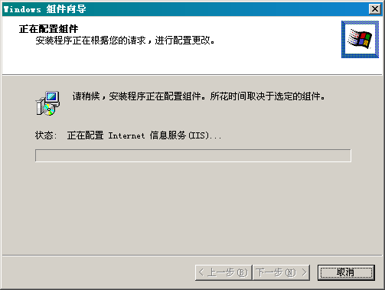
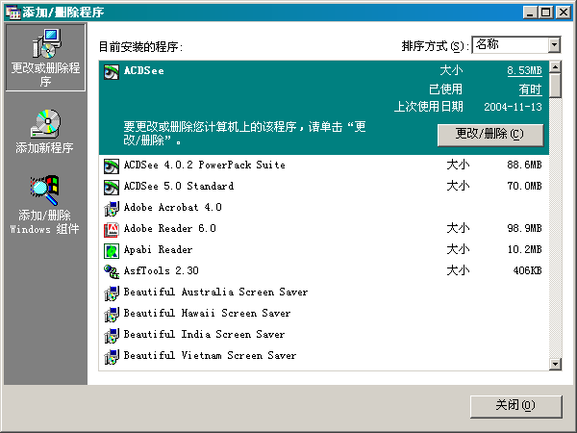
IIS的安装
教材中列示的是Win NT 4.0中IIS 4.0的安装界面
目前通常使用的是IIS 5.0 (界面有所不同)
IIS 5.0的安装途径
  安装Win NT/2000 Server时，系统将自动安装
  安装Win NT/2000 Professional后，添加安装
添加安装的步骤
  【控制面板】—【添加/删除程序】 — 【添加/删除win组件】
  选择相应的组件，按照系统提示进行安装
  安装界面演示

Slide 27
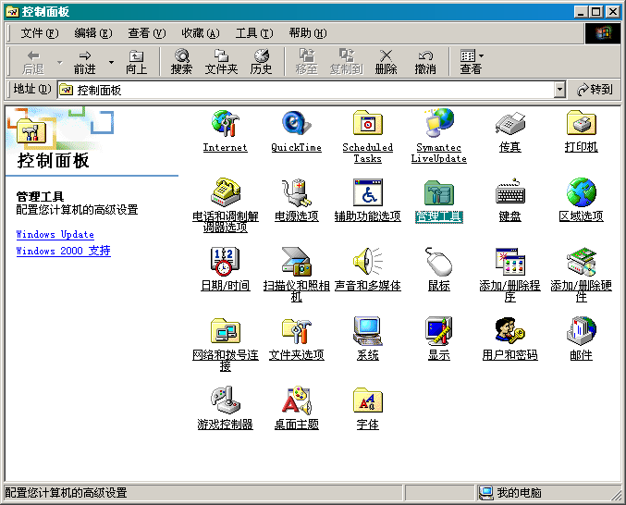
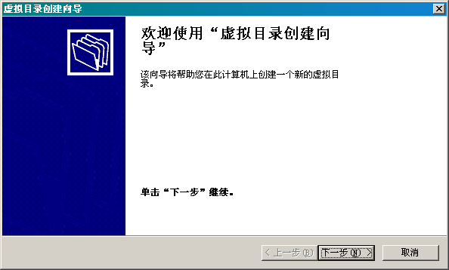
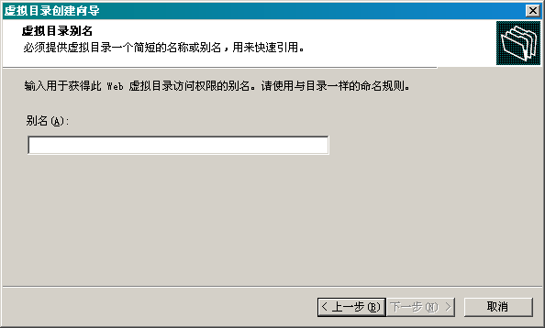
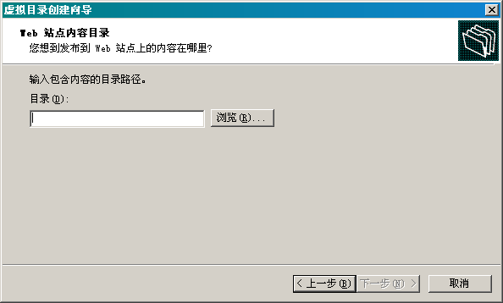
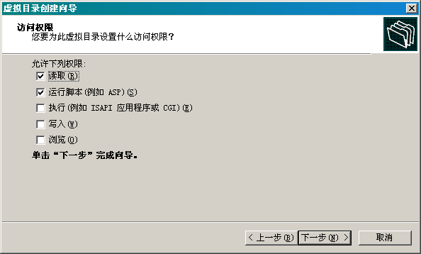
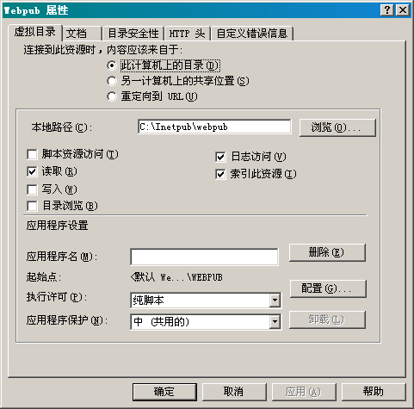
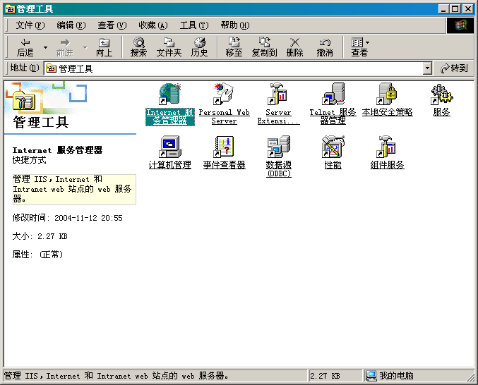
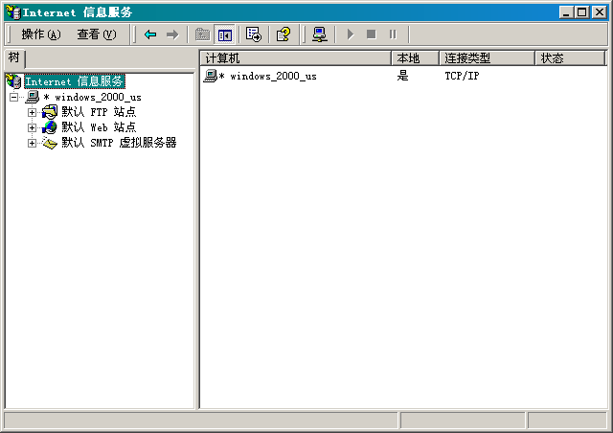
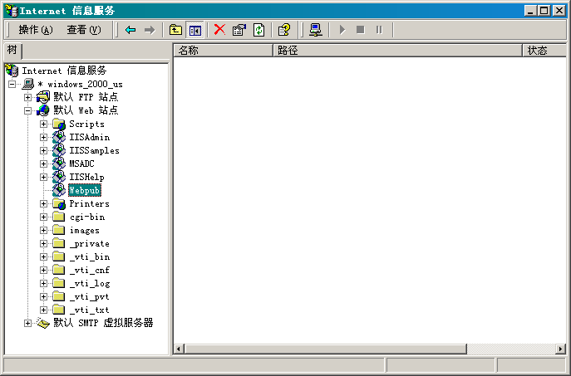
IIS 构建 Web 服务器的方法
IIS安装完成后，默认的www服务器目录为
  C:/inetpub/wwwroot/
  可以通过Internet服务管理器配置和管理网络中所有基于IIS的计算机的Internet服务(包括FTP、SMTP等服务)
Internet服务管理器的使用
  启动Internet服务管理器
    【控制面板】—【管理工具】—【Internet服务管理器】
  查看和配置www服务器
    选择【默认web站点】，右击“webpub” ，选择“属性” ，可以更改默认的www服务器目录
  设置虚拟目录
    选择【默认web站点】，右击状态区 ，选择“新建”—“虚拟目录” ，在随后的对话框中设置相应的参数

Slide 28
密钥管理器
密钥管理器可以保护数据的安全传输
  安全套接字层协议SSL：为HTTP协议和TCP/IP之间提供分层的数据安全性协议，为TCP/IP连接提供数据加密、服务器身份认证和消息完整性
启动“Internet服务管理”，选择【工具】菜单中的【密钥管理器】
实现web服务器上SSL请求的步骤
  生产密钥对文件和请求文件
  从身份验证权限中请求一个证书
  在服务器上安装证书
  激活www服务器文件夹上的SSL安全性

Slide 29
安装IIS
Windows Server 2003默认并不安装IIS，需要自行安装。安装注意事项：
  IIS计算机的IP地址最好使用静态
  如果要用户使用域名来连接此网站，则需要在网络中配置一台DNS服务器，并且要将该网站的域名和IP地址注册到DNS服务器中
  网页最好存储在NTFS分区内，以便通过NTFS权限增加网站的安全性

Slide 30
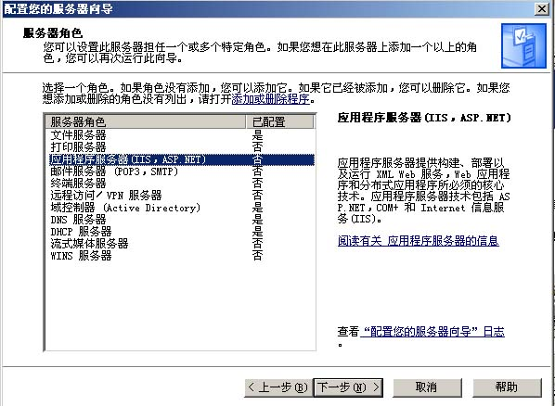
安装IIS(1)

Slide 31
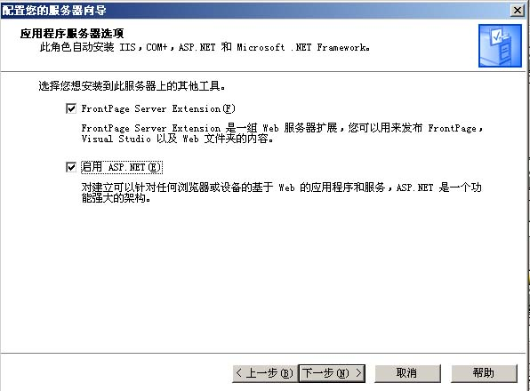
应用程序服务器选项

Slide 32
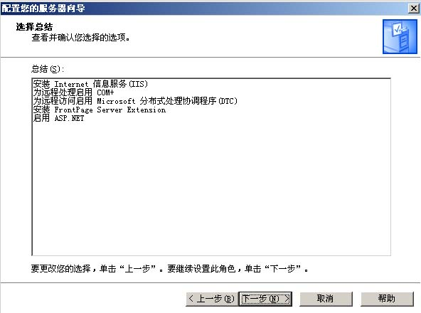
选择总结

Slide 33
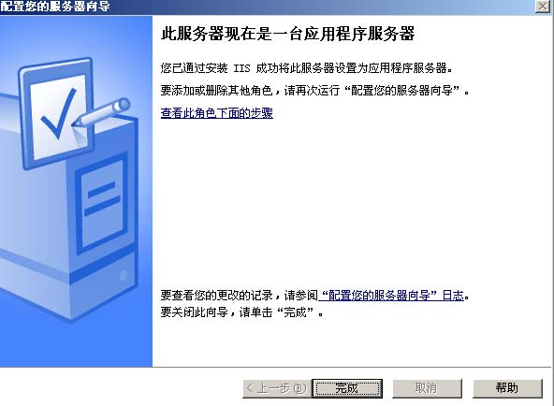
安装完成提示

Slide 34
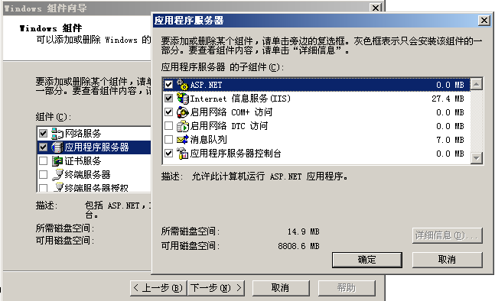
安装IIS(2)

Slide 35
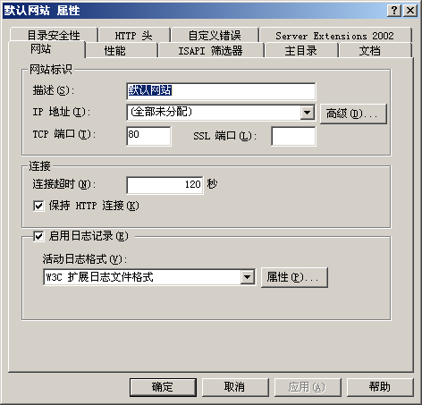
9.2 Web网站的管理和配置
设置网站基本属性

Slide 36
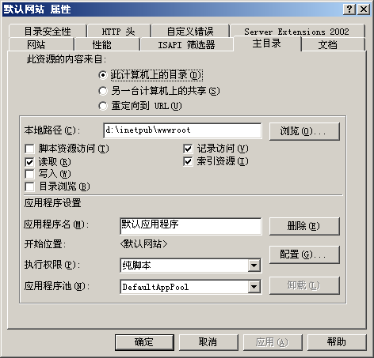
设置主目录

Slide 37
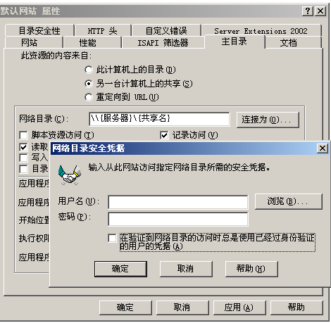
主目录——此资源的内容来自“另一台计算机上的共享”

Slide 38
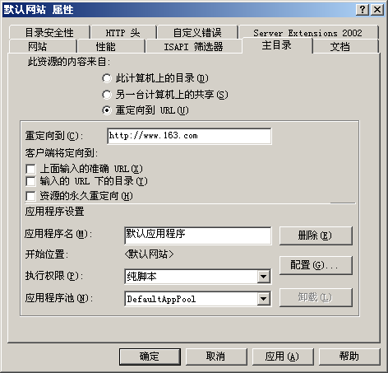
主目录——此资源的内容来自“重定向到URL”

Slide 39
网站访问权限说明：
“读取”：该权限提供给客户端读取网页的服务，也就是说客户端可以下载网页。
“运行脚本”：该权限允许客户端访问站点脚本文件（如asp）的源代码。
“执行（VKISAPI应用程序或CGI）”：该权限允许客户端执行ISAP应用程序或者是CGI的应用程序。
“写入”：允许客户端上载文件或者编辑改变网页内容。
“浏览”：允许客户端浏览Web站点的目录。

Slide 40
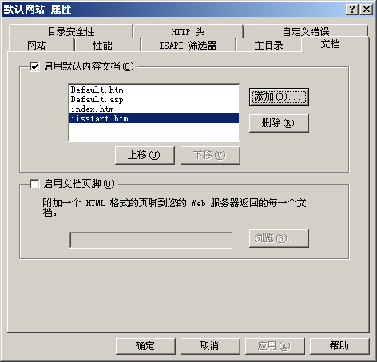
设置默认文档

Slide 41
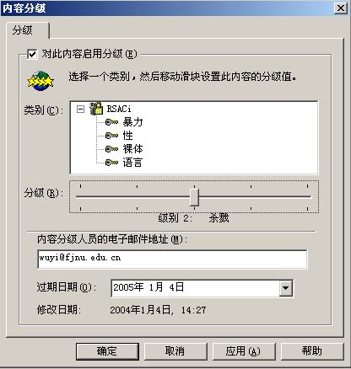
设置“内容分级”

Slide 42
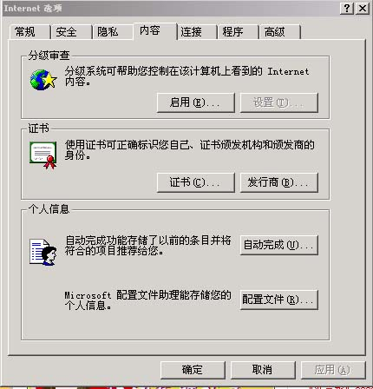
在客户端浏览器上也必须进行相应的设置以启用分级

Slide 43
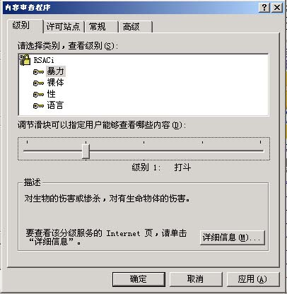
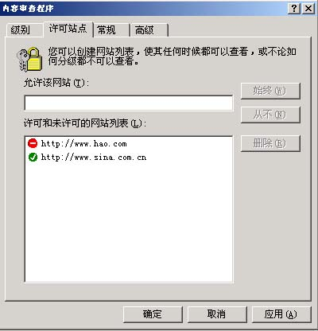
启用浏览器对网页内容的分级审查系统

Slide 44
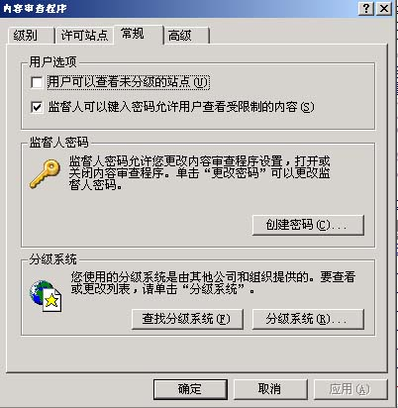
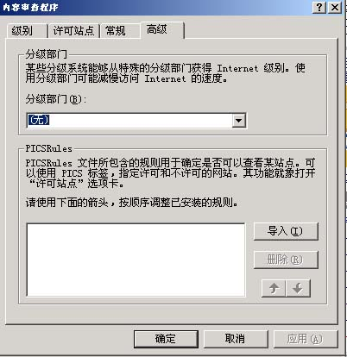
浏览器对网页内容的分级审查

Slide 45
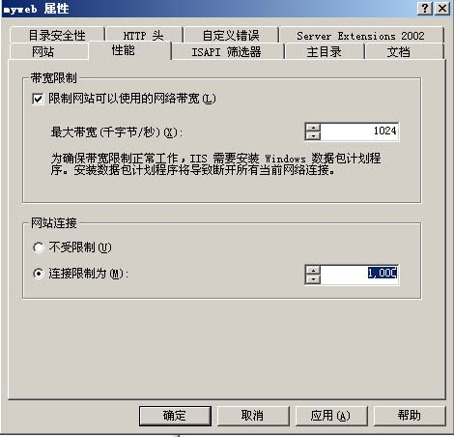
配置“性能”选项卡

Slide 46
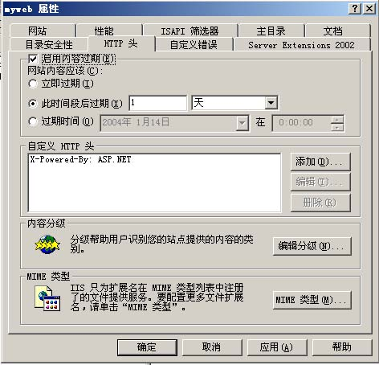
配置“HTTP头”选项卡

Slide 47
创建Web网站和虚拟主机
使用IIS 6.0可以很方便地架设Web网站。
可以在一台服务器上建立多个虚拟主机，来实现多个Web网站，这样可以节约硬件资源、节省空间、降低能源成本。
使用IIS 6.0的虚拟主机技术，通过分配TCP端口、IP地址和主机头名，可以在一台服务器上建立多个虚拟Web网站，每个网站都具有惟一的，由端口号、IP地址和主机头名3部分组成的网站标识，用来接收来自客户端的请求，不同的Web网站可以提供不同的Web服务，而且每一个虚拟主机和一台独立的主机完全一样。

Slide 48
架设多个Web网站
架设多个Web网站可以通过以下三种方式：
使用不同IP地址架设多个Web网站。
使用不同端口号架设多个Web网站。
使用不同主机头架设多个Web网站。

Slide 49
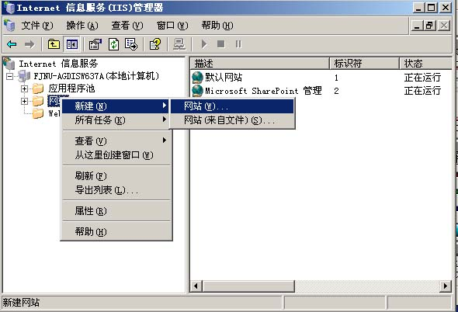
使用不同IP地址架设多个Web网站

Slide 50
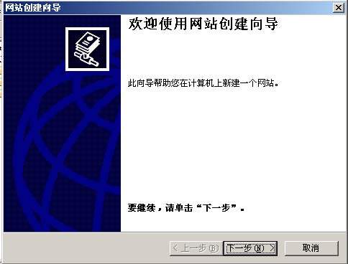
网站创建向导欢迎界面

Slide 51
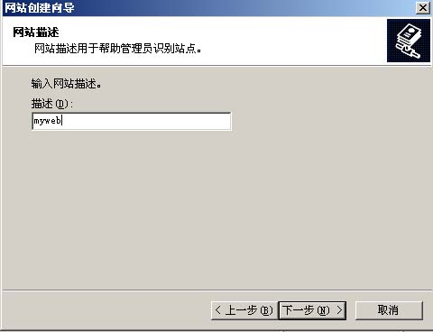
网站描述

Slide 52
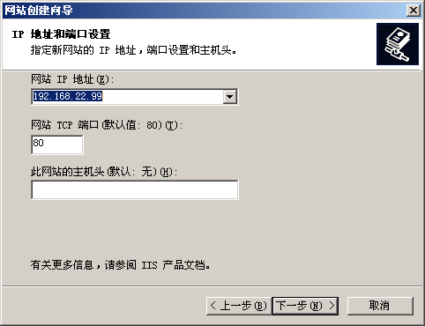
设置网站IP地址和端口

Slide 53
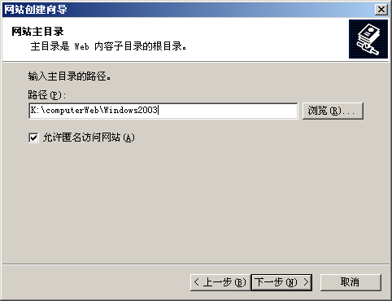
输入网站主目录路径

Slide 54
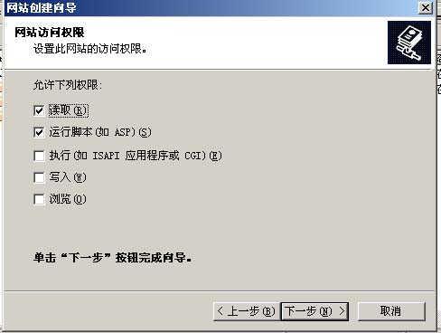
设置网站访问权限

Slide 55
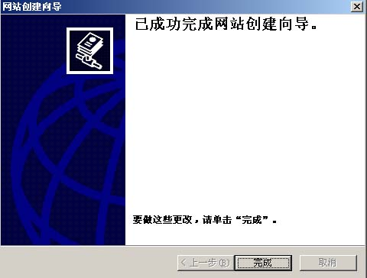
完成网站创建

Slide 56
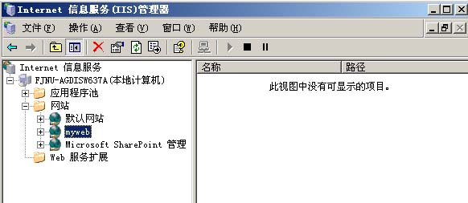
新建的Web站点

Slide 57
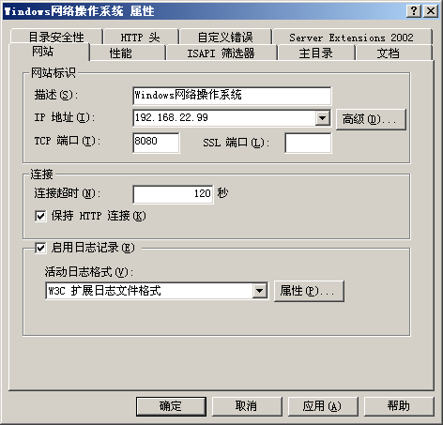
使用不同端口号架设多个Web网站

Slide 58
使用不同的主机头名架设多个Web网站
如果服务器只有一个IP地址，在架设多个Web网站时，除了使用不同的端口外，还可以使用不同的主机头名来实现。这种方式实际上是通过使用具有单个静态IP地址的主机头中建立多个网站来实现的。
首先要在DNS服务器上添加有关的DNS主机别名，将主机名（实际上是一个用DNS主机别名表示的域名）添加到DNS域名解析系统，然后再创建网站。一旦请求到达计算机，IIS将使用在HTTP头中传递的主机头名来确定客户请求的是哪个网站。

Slide 59
Web网站的目录管理
虚拟目录是Web站点上的信息的发布方式。通过网络，将其他计算机的目录映射为Web站点主目录中的文件夹。在建设网站的时候，可以将网站的内容存放在不同的硬盘或者不同的计算机上，通过映射成为Web服务器的虚拟目录来使用，这样可以避免使主目录空间达到极限的缺点。
使用虚拟目录，当数据移动的时候不会影响Web站点的结构。如果存放网站内容的文件夹发生变化，则只要将该虚拟目录重新指向到新的文件夹即可。

Slide 60
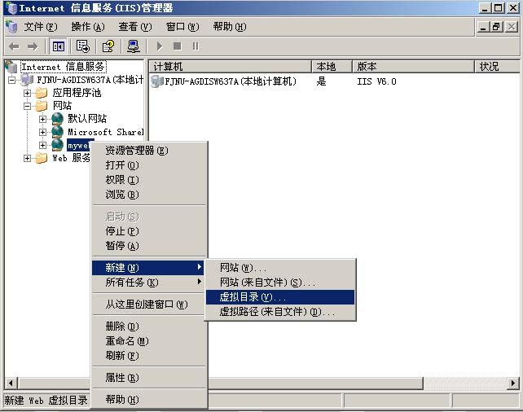
创建虚拟目录

Slide 61
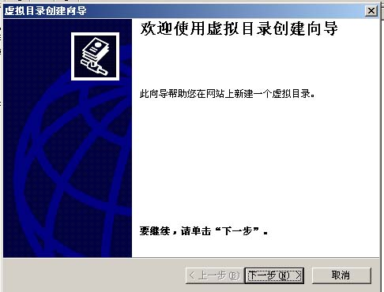
创建虚拟目录欢迎界面

Slide 62
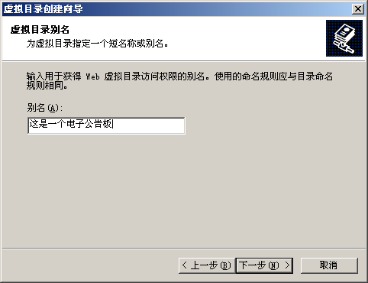
虚拟目录别名

Slide 63
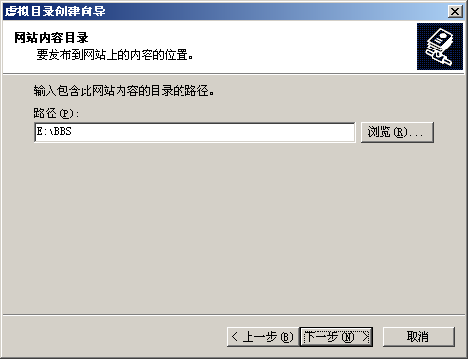
设置网站内容目录

Slide 64
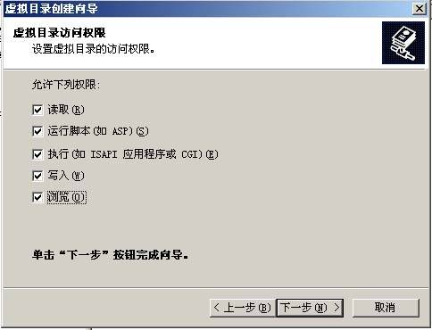
设置虚拟目录访问权限

Slide 65
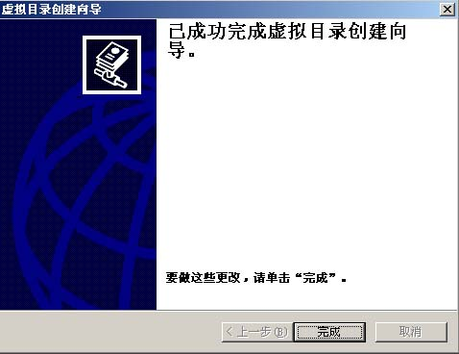
完成创建虚拟目录

Slide 66

配置“目录安全性”选项卡

Slide 67

设置身份验证方法

Slide 68

设置IP地址和域名限制

Slide 69

审核IIS日志记录

Slide 70


启用日志记录——日志记录属性

Slide 71
远程管理网站
并不是总能够方便地在运行IIS的计算机上执行管理任务，因此对IIS的远程管理就成为必要。事实上，局域网与IIS服务器相连接，就可以实现对网站的远程管理。本节主要介绍两种重要的管理方式，分别是利用IIS管理器和远程管理（HTML）进行管理。

Slide 72
利用IIS管理器进行远程管理
在IIS管理器中，选择“Computer（本地计算机）”，右击弹出快捷菜单，选择“连接”命令，在打开的对话框中选择另外一台要被管理的IIS计算机。如果目前所登录的账号没有权限来连接该IIS计算机，可选中“连接为”复选框，然后输入另外一个有权限连接的账号和密码。接下来就可以远程管理网站了。

Slide 73
远程管理
安装远程管理（HTML）：
“开始”→“控制面板”→“添加或删除程序”→“添加/删除Windows组件”→“应用程序服务器”→“详细信息”→“Internet信息服务（IIS）”→“详细信息”→“万维网服务”→“详细信息”，选中“远程管理（HTML）”复选框。

Slide 74

远程管理
安装完成后，在“Internet信息服务（IIS）管理器”窗口中将多出一个名称为Administration的网站。Administration网站默认的端口是8099，SSL端口为8098。

Slide 75

远程管理
在网络内的某计算机的地址栏输入远程计算机的地址：https://192.168.22.100:8098
弹出对话框：

Slide 76

远程管理

Slide 77
创建与管理FTP服务
文件传输协议FTP（File Transfer Protocol）是Internet上使用最广泛的文件传送协议。它允许用户将文件从一台计算机传输到另一台计算机上，并且能保证传输的可靠性。
由于采用TCP/IP协议作为Internet的基本协议。无论两台Internet上的计算机在地理位置上相距多远，只要它们都支持FTP协议，就可以相互传送文件。

Slide 78
FTP的功能
FTP的主要功能包括两个方面：文件的下载和文件的上传
文件的下载就是将远程服务器上提供的文件下载到本地计算机上。使用FTP实现的文件下载与HTTP相比较，具有使用简便、支持断点续传和传输速度快的优点。
文件的上传是指客户机可以将任意类型的文件上传到指定的FTP服务器上。
注：FTP服务支持文件上传和下载，而HTTP仅支持文件的下载功能。

Slide 79

FTP服务的工作过程
FTP服务采用典型的客户/服务器工作模式
FTP服务器默认设置两个端口21和20：端口21用于监听FTP客户机的连接请求，端口20用于传输文件 。

Slide 80
FTP的访问方式
FTP服务分为普通FTP与匿名FTP服务两种类型。
普通FTP服务要求用户在登录时提供正确的用户名和用户密码。
匿名FTP服务的实质是提供服务的机构在它的FTP服务器上建立一个公开账号（通常为anonymous），并赋予该账号访问公共目录的权限。如果用户要访问这些提供匿名服务的FTP服务器，可以用“anonymous”作为用户名，用“guest”作为用户密码。有些FTP服务器可能会要求用户用自己的电子邮件地址作为用户密码。

Slide 81
FTP服务器的安装
在Windows Server 2003提供的IIS 6.0服务器中内嵌了FTP服务器软件。在Windows Server 2003的默认安装过程中是没有安装的，手动安装FTP服务器的步骤如下：
执行“开始”→“控制面板”→“添加/删除程序”→“添加/删除Windows组件”。在Windows组件向导界面，在“组件”列表框中选中“应用程序服务器”选项 。

Slide 82

Windows组件——应用程序服务器

Slide 83

应用程序服务器——Internet信息服务

Slide 84

Internet信息服务——文件传输协议（FTP）服务

Slide 85

管理FTP服务器

Slide 86

设置IP地址、端口号、连接数量

Slide 87

设置“主目录”选项卡

Slide 88

设置欢迎和退出消息

Slide 89

设置访问安全

Slide 90

虚拟站点
在一台主机上，也可以创建多个虚拟FTP站点。例如，如果在一台服务器上同时提供Web服务和FTP服务，那么就应当安装两个FTP站点，一个用于Web站点的内容更新，另一个为客户提供文件下载服务。对于中小企业而言，这是一种很常见的应用方式。
虚拟FTP站点与默认FTP站点使用几乎完全相同，都可以拥有自己的IP地址和主目录，可以单独进行配置和管理，可以独立启动、暂停和停止，并且能够建立虚拟目录。利用虚拟FTP站点可以分离敏感信息，从而提高数据的安全性，并便于数据的管理。

Slide 91
虚拟目录
使用虚拟目录可以在服务器硬盘上创建多个物理目录，或者引用其他计算机上的主目录，从而为不同上传或下载服务的用户提供不同的目录，并且可以为不同的目录分别设置不同的权限，如只读、写入等。使用FTP虚拟目录时，由于用户不知道文件的具体保存位置，从而使得文件存储更加安全。

